Slide 1
Revue de Projet Final | AREAPI
Mathéo BERT
BTS SNIR 2022

Slide 2
Table des matières
Présentation générale
Expression du besoin
Présentation du projet
Diagramme de cas d’utilisation
Planification des tâches
Ressources
Présentation personnelle
IHM
Schémas BDD
Architecture logicielle
Scénarios
Liaison entre les modules
Conclusion

Slide 3
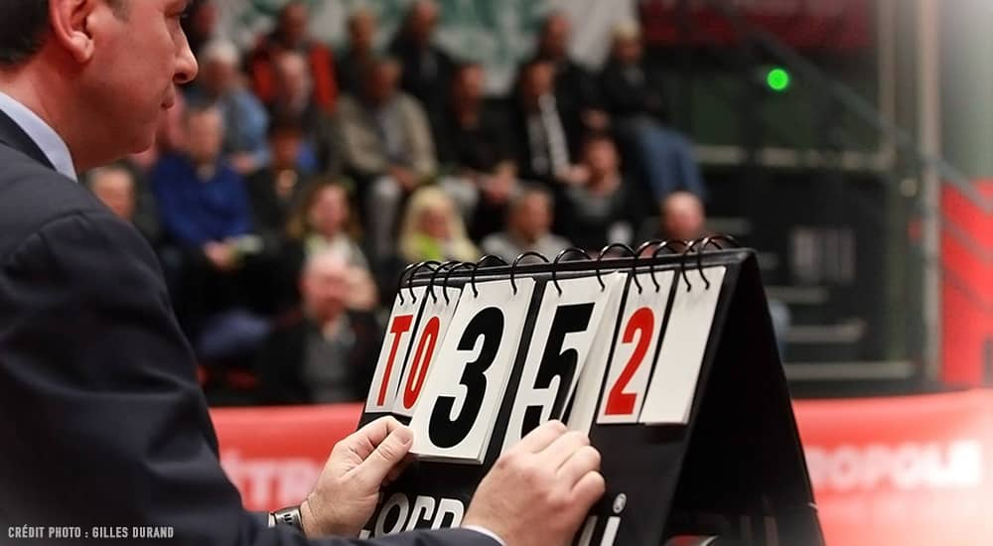
Expression du besoin
Améliorer la gestion de l’arbitrage
Ajouter une détection de “net” lors d’un service

Slide 4
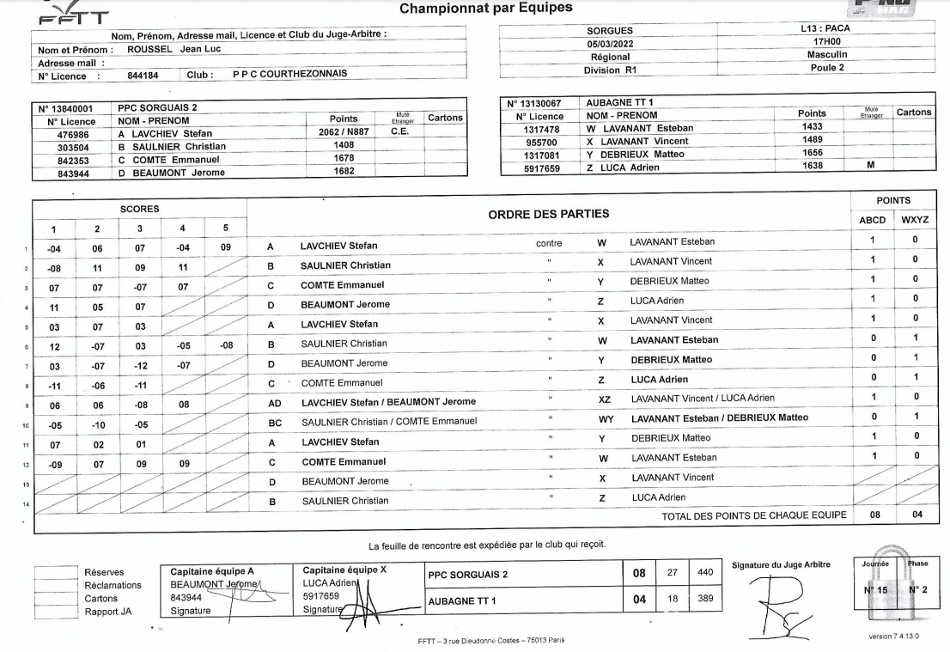

Slide 5
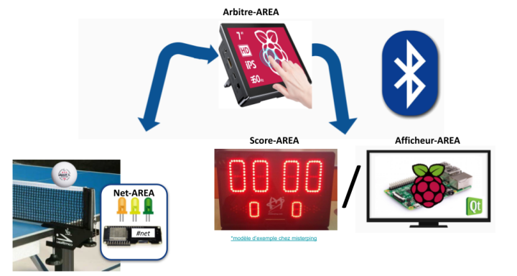
Présentation du projet

Slide 6
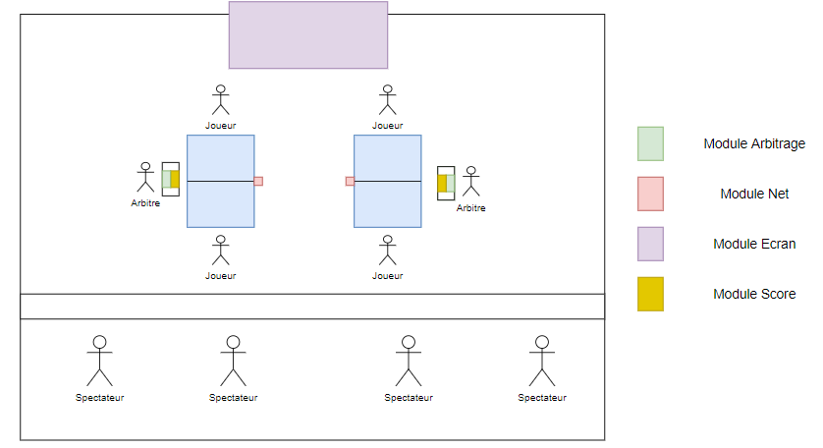
Synoptique du système

Slide 7
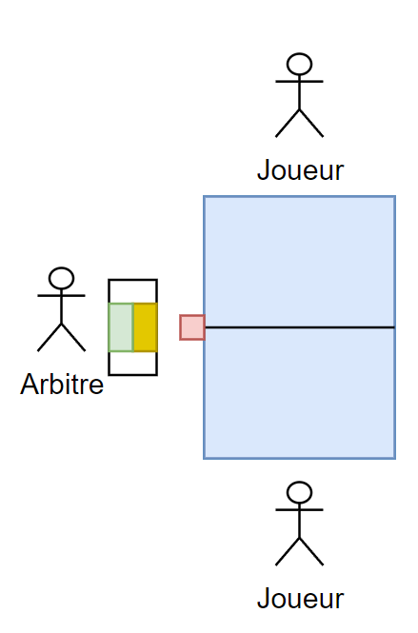
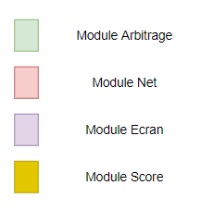
Synoptique du système

Slide 8
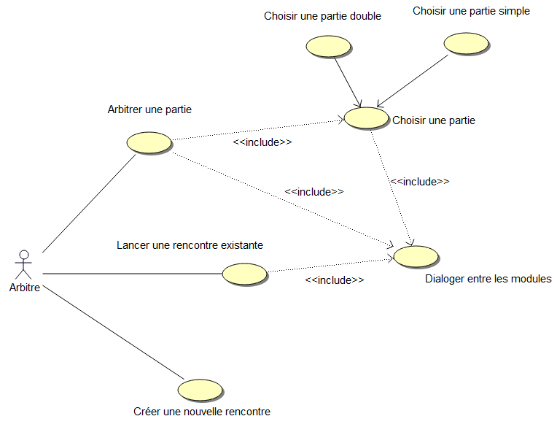
Diagramme de cas d’utilisation

Slide 9
Répartition des tâches
Tâche | Priorité | Itération
Création de L’IHM | Haute | Itération 1
Création des différentes classes | Moyenne | Itération 2
Connexion Bluetooth avec les modules | Moyenne | Itération 2
Création des trames | Moyenne | Itération 2
Traitement des trames | Moyenne | Itération 2
Connexion avec la BDD | Moyenne | Itération 2
Création d’une partie | Haute | Itération 3
Création d’une rencontre | Haute | Itération 3
Arbitrage de la partie | Haute | Itération 3

Slide 10
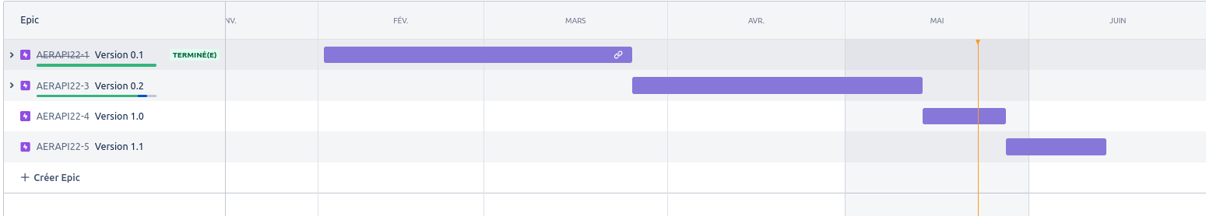
Planification
02/02/2022 13/06/2022

Slide 11
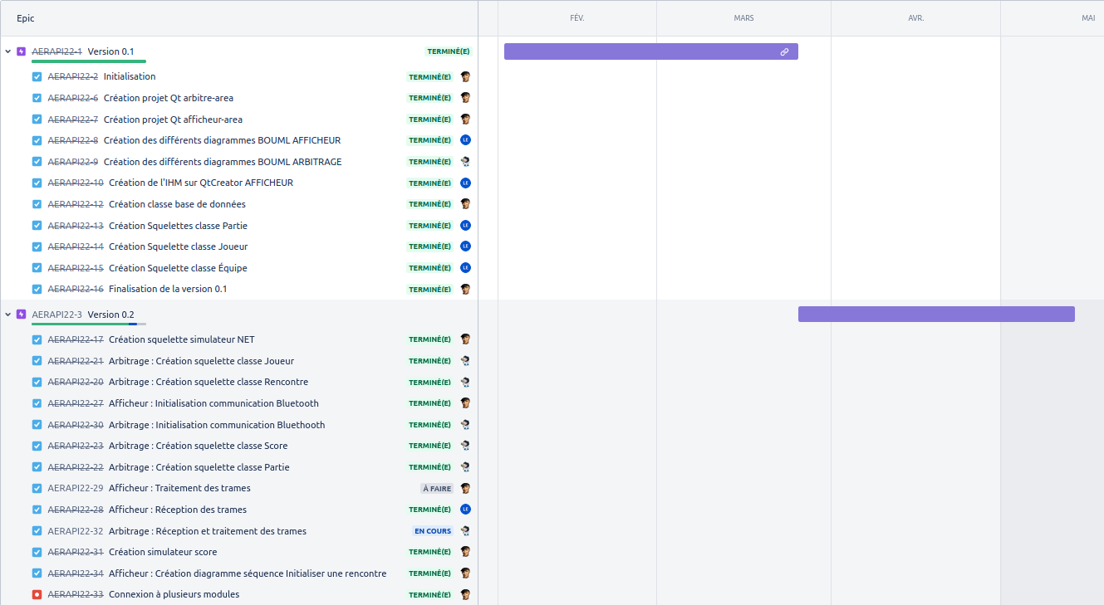
Les versions

Slide 12






Les ressources logicielles
Logiciel | Description
Bouml | Modélisation UML
Beesbusy | Gestionnaire de projet
Qt Creator 4.11.0 | Environnement de développement
Qt 5.12.8 | API (Application Programming Interface)
Jira | Gestionnaire de tâches
GitHub | Gestionnaire de versions

Slide 13
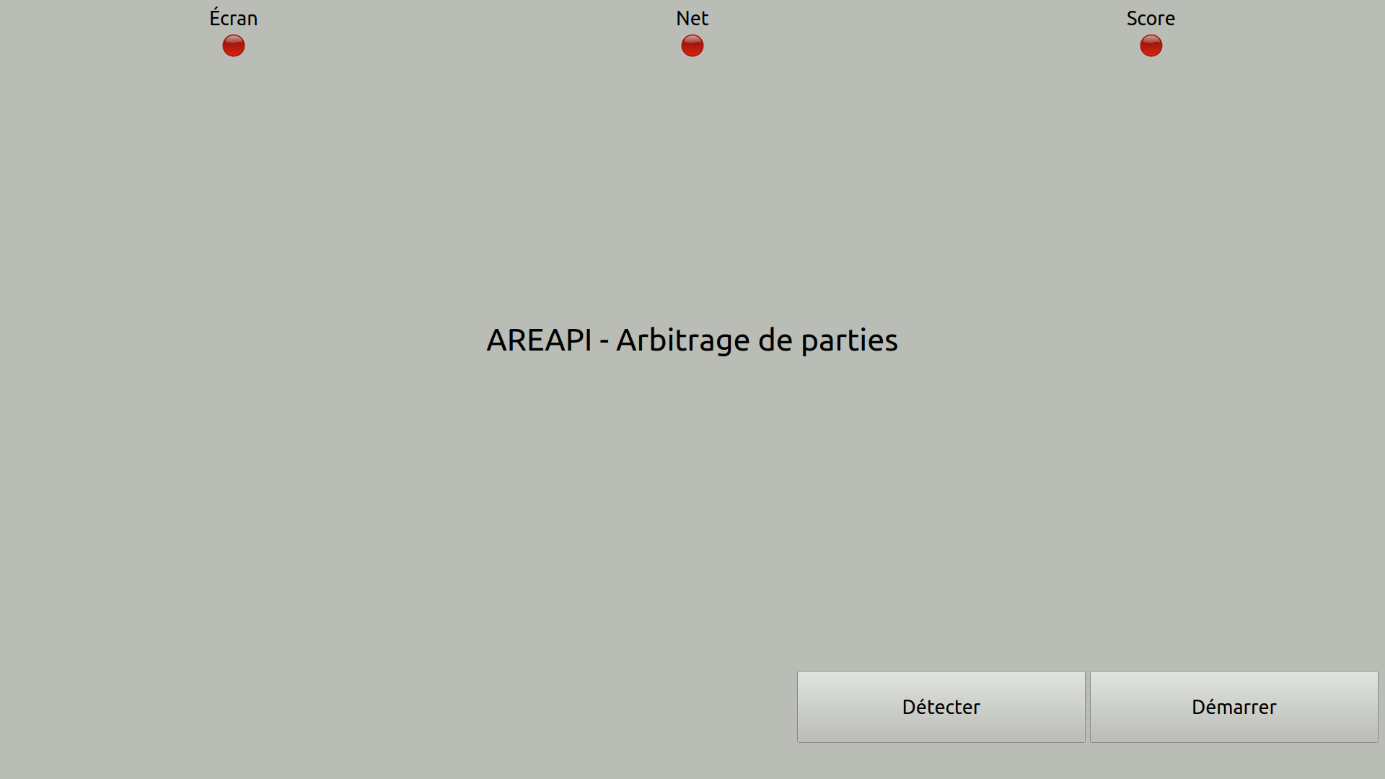
IHM
V-1.1

Slide 14
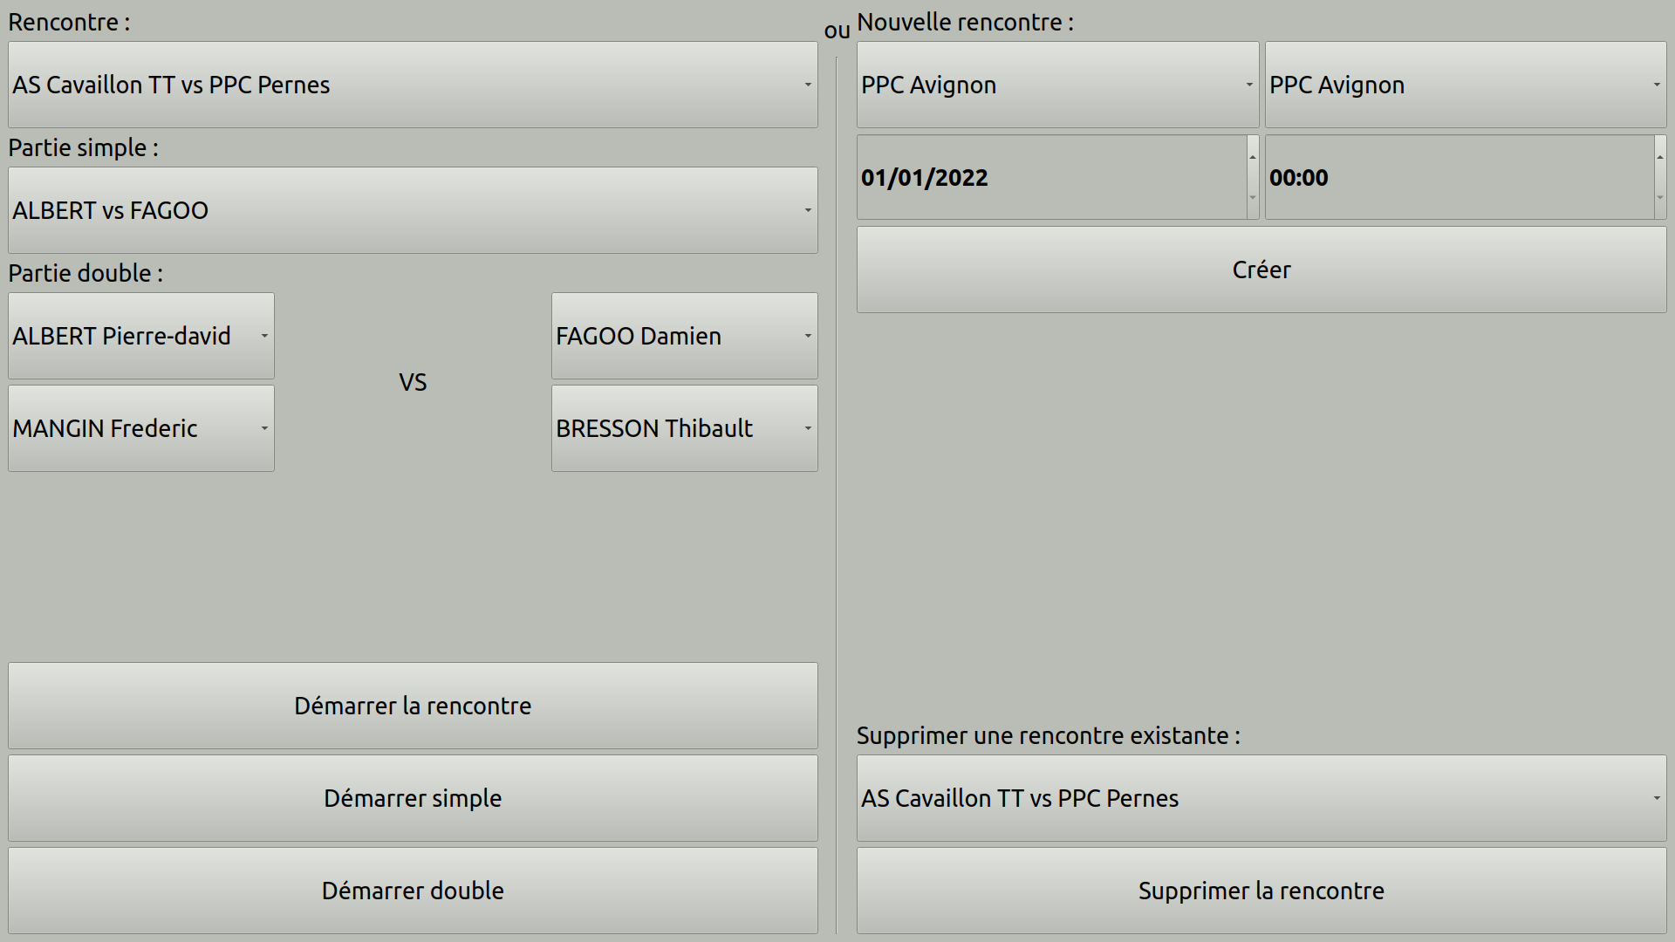
IHM
V-1.1

Slide 15
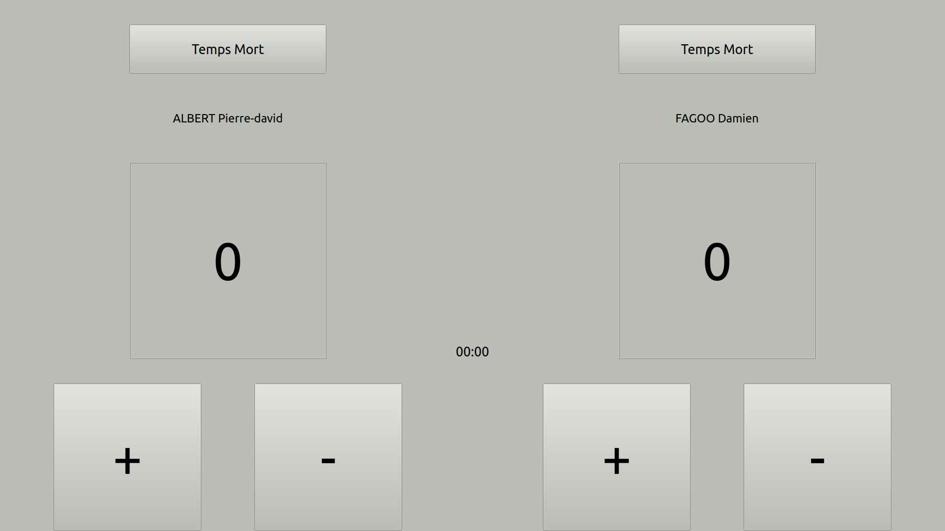
IHM
V-1.1

Slide 16
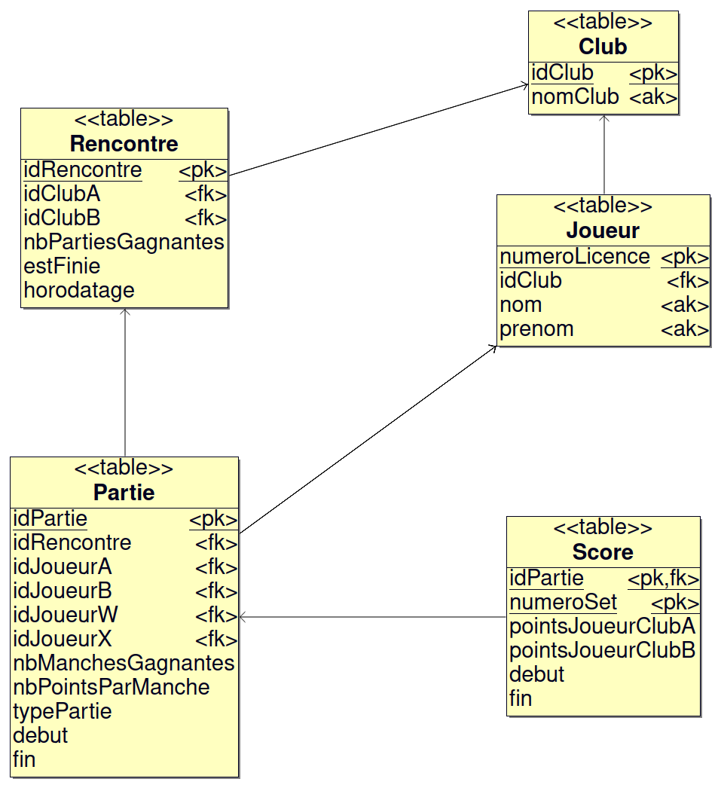
Schéma BDD

Slide 17
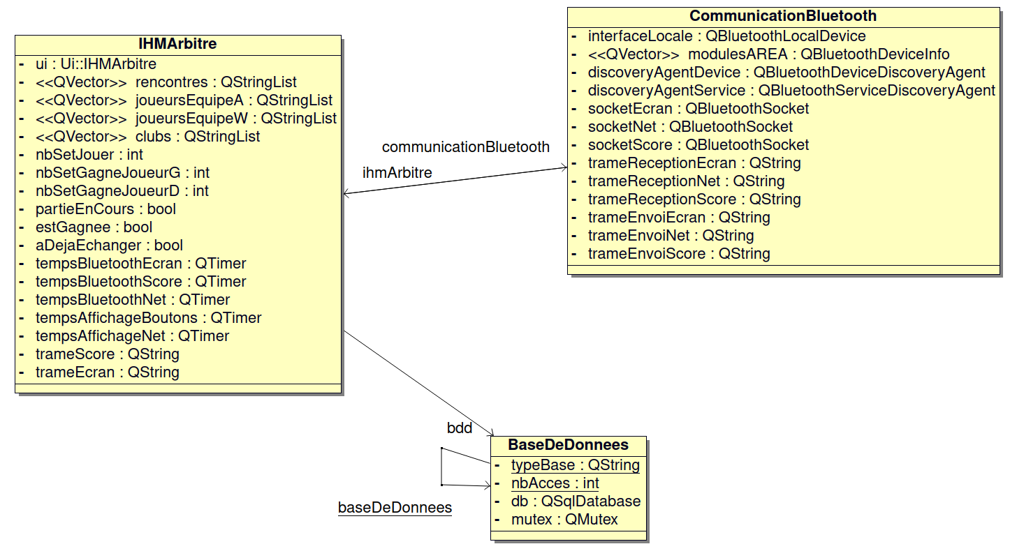
Architecture logicielle

Slide 18
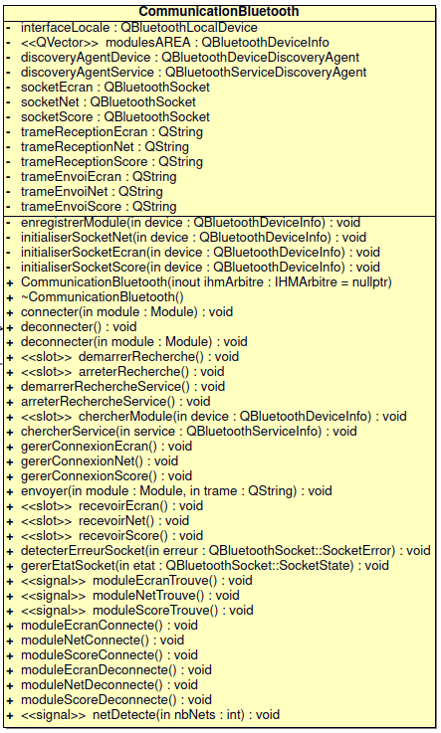
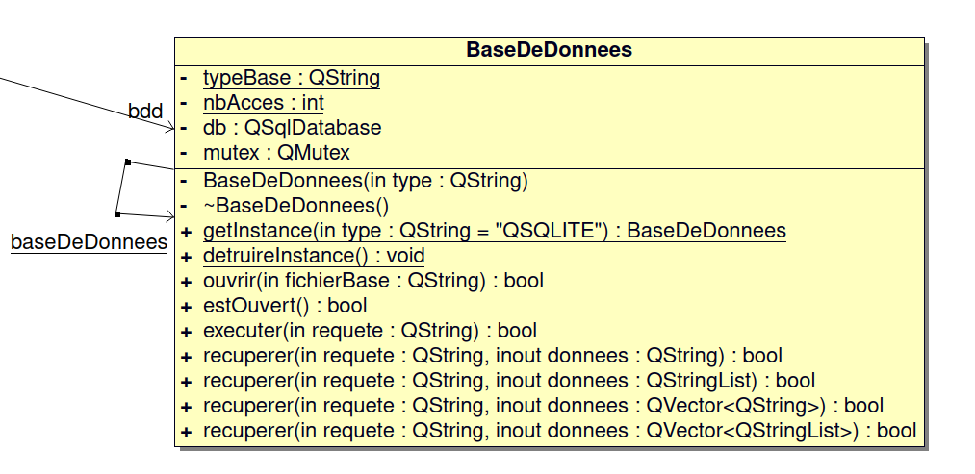
Architecture logicielle

Slide 19
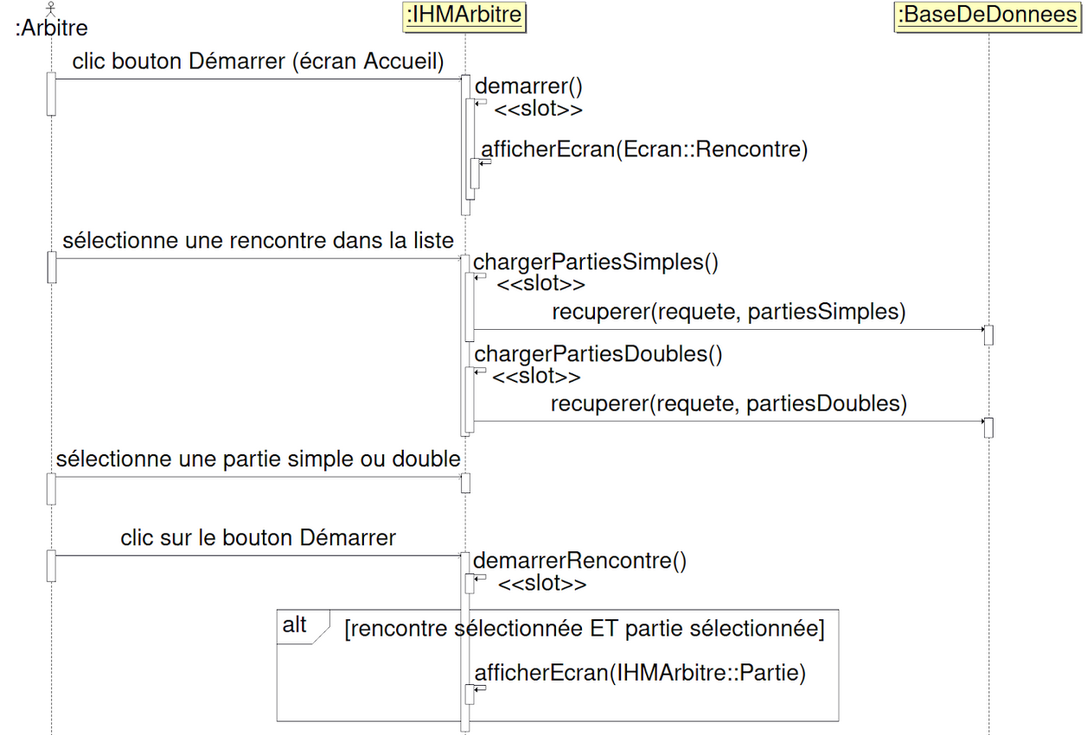
Scénario : Démarrer une rencontre

Slide 20
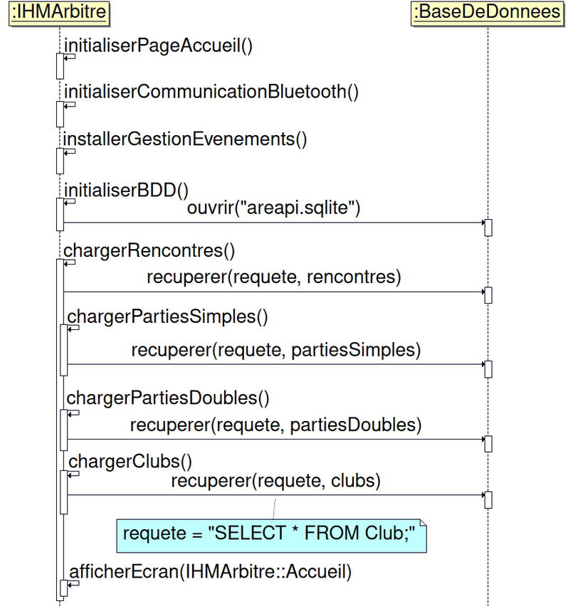
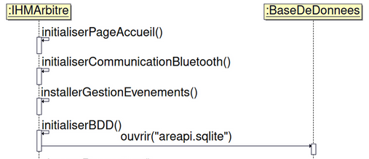
Scénario : Démarrer l’application

Slide 21
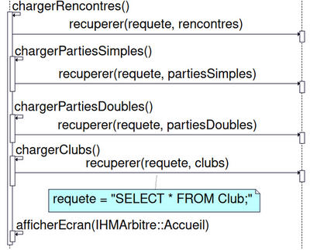
Scénario : Démarrer l’application

Slide 22

Liaison entre les modules
Version 4.2
Portée 60 m environ
Fréquence d'émission de 2.4 GHz
Arbitre-AREA
Affichage-AREA
Score-AREA
Net-AREA

Slide 23
Conclusion
Ce qui est fait :
L’IHM
Dialoguer avec les modules
Dialoguer avec la base de données
Requête SQL d’initialisation des parties simples et doubles
Démarrer une rencontre
Supprimer une rencontre
Gérer le score d’une partie
Ce qu’il reste à faire :
Supprimer la partie une fois jouée
Affichage d’une timer pour les parties

